Slide 1
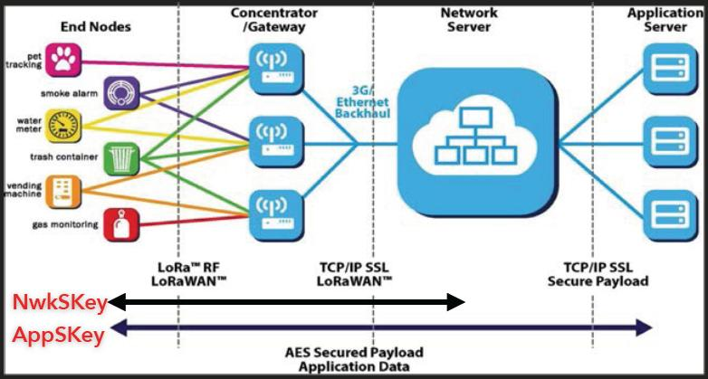
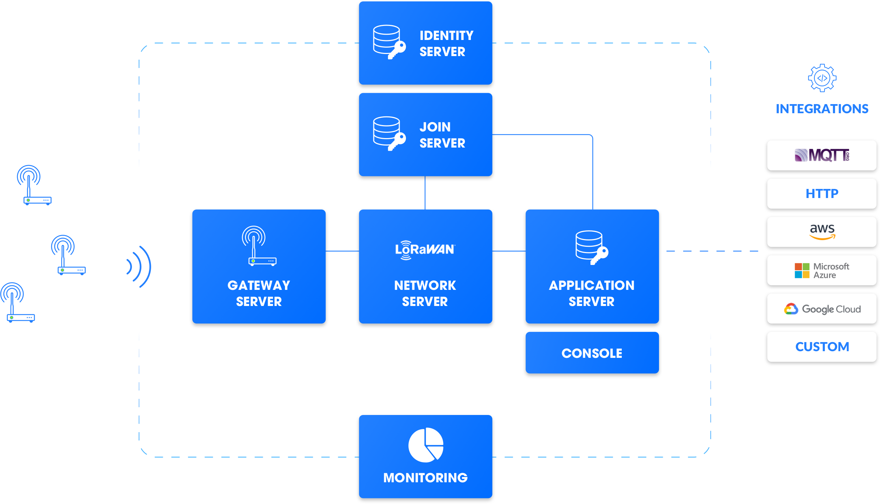
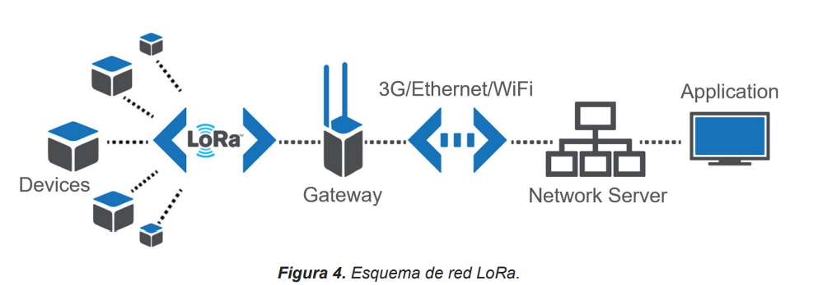

Slide 2
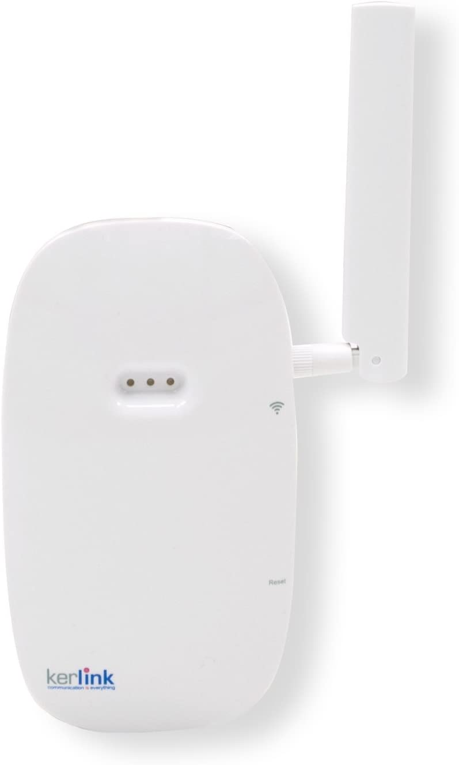
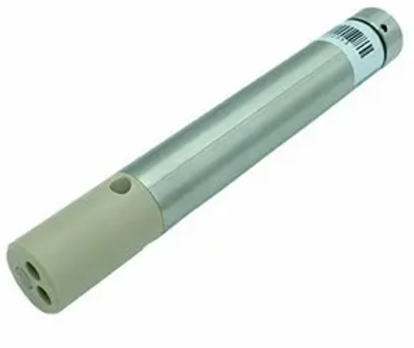
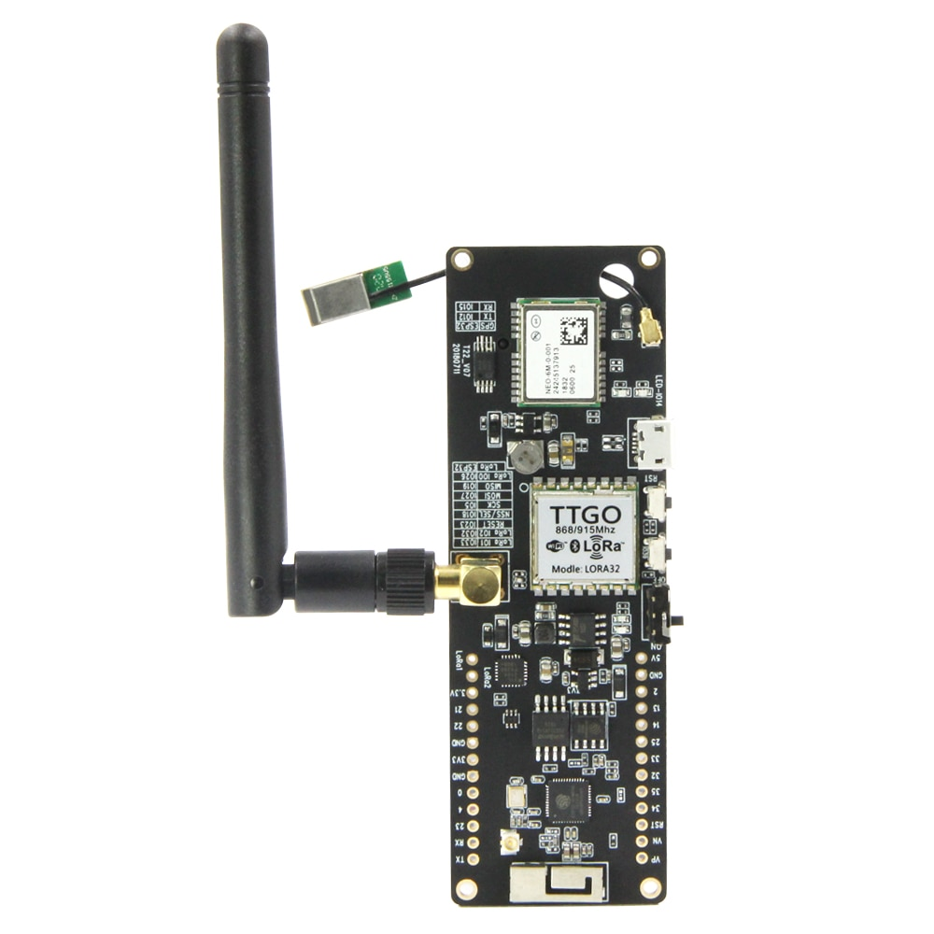

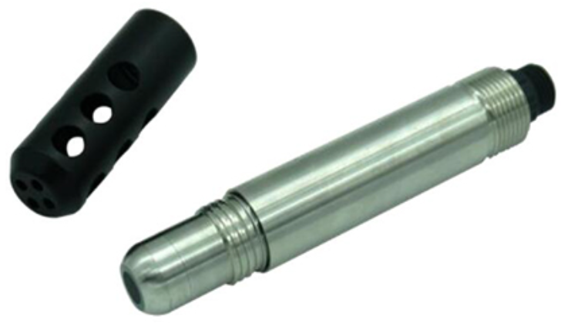

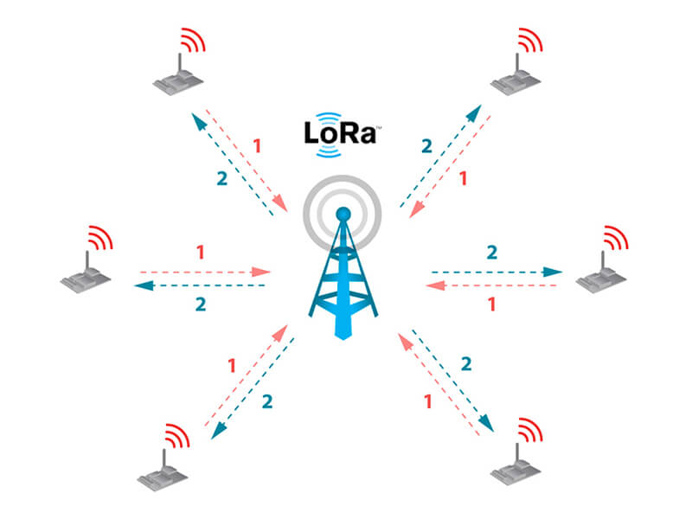
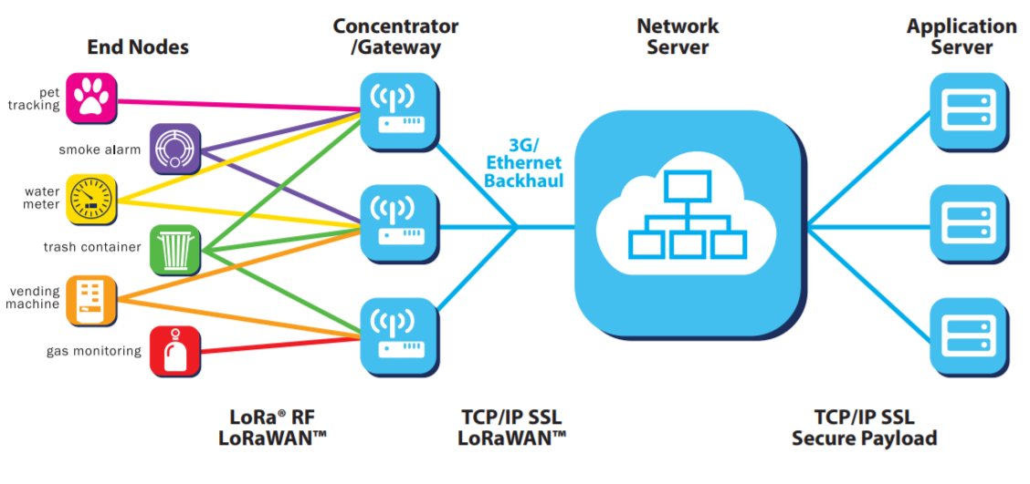
Conductivity
Sensor
TTGO T-Beam
Gateway
Kerlink iFemtocell
DO Sensor
Network Server
Aplication Server

Slide 3
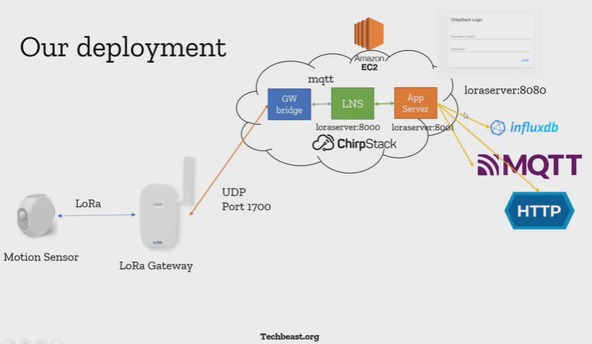
https://www.youtube.com/watch?v=5CCrpqPZBwY&ab_channel=Techbeast.org

Slide 4
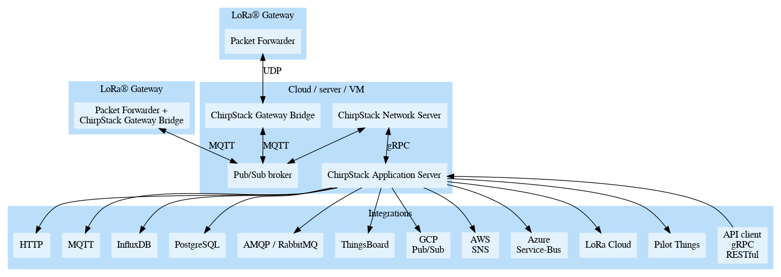
https://www.chirpstack.io/project/architecture/

Slide 5
Sensor
Cond.
Gateway
TTGO
Network
Server
Aplication
Server
Sensor
OD
Nodo físico

Slide 6
TTGO
Sonda OD
Sonda Conductividad
requestGetTemperatureAndDO
requestGetTemperatureAndDO
requestGetTemperatureAndDO
responseGetTemperatureAndDO
bytesToFloat
requestGetTemperatureAndConductivity
responseGetTemperatureAndConductivity
bytesToFloat
requestGetTemperatureAndDO
Repeats 10 times
Average

Slide 7
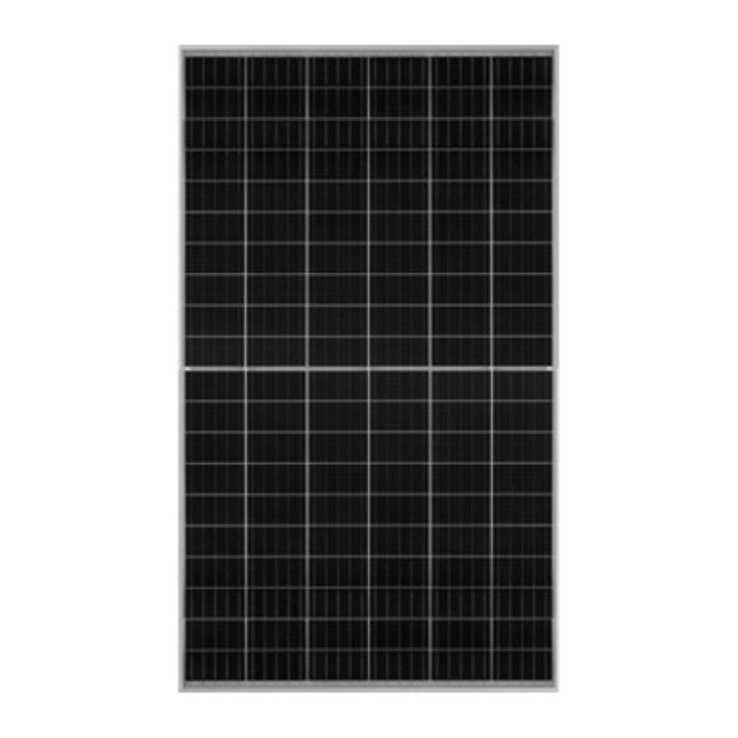
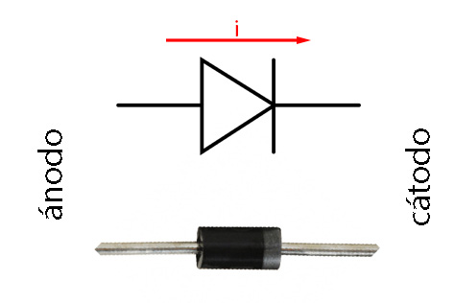
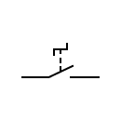
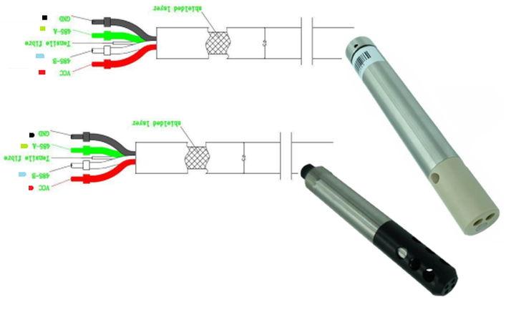
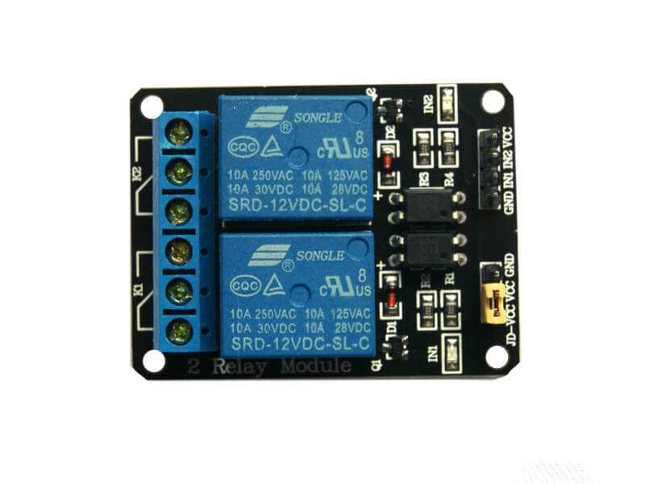
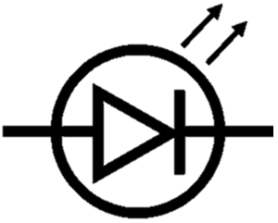
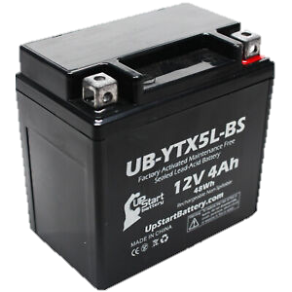
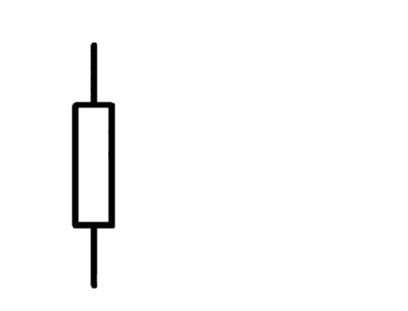
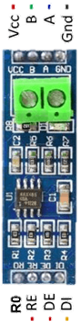
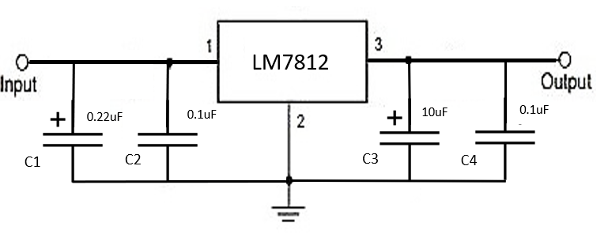
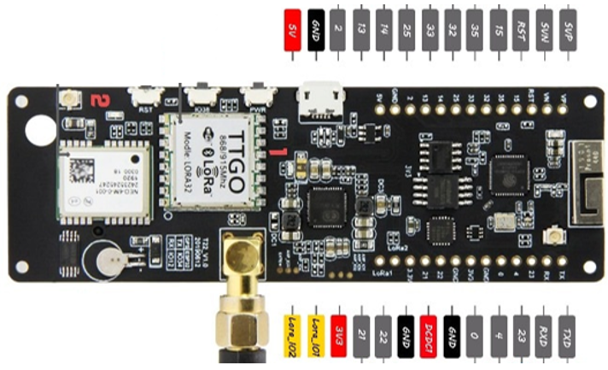
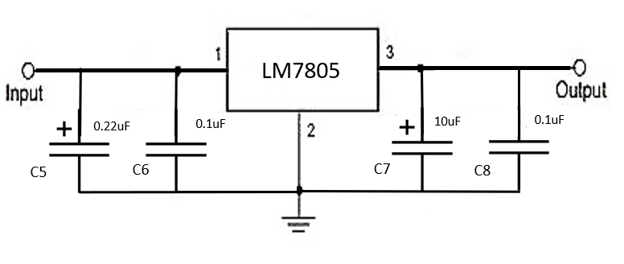
Panel Solar
Módulo relé de 2 canales
1N4004
1N4004
12V baterías
P+
Controlador de carga baterías
B+
TIERRA
Conexión Sensores
P-
-
+
B-
9V regulador
330
Tarjeta TTGO TBeam
Regulación 9V
Batería
10K
LM7809
5V regulador
Regulación 5V
2K
330
1K
330
MAX485
Divisor de tensión

Slide 8
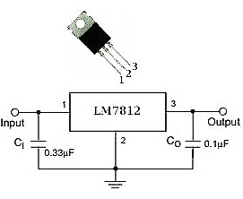
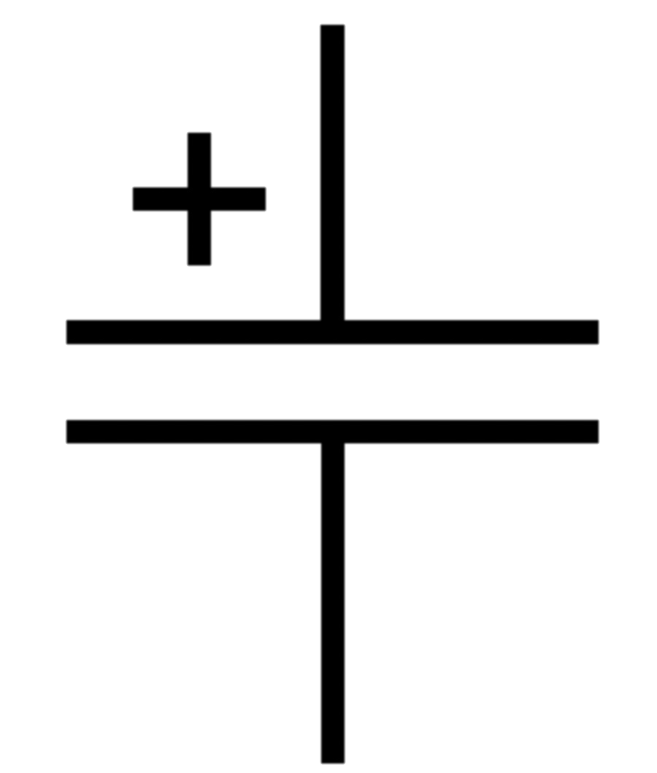
LM7812
LM7805
0.22uF
0.1uF
10uF
0.1uF
0.22uF
0.1uF
10uF
0.1uF
C1
C2
C3
C4
C5
C6
C7
C8

Slide 9
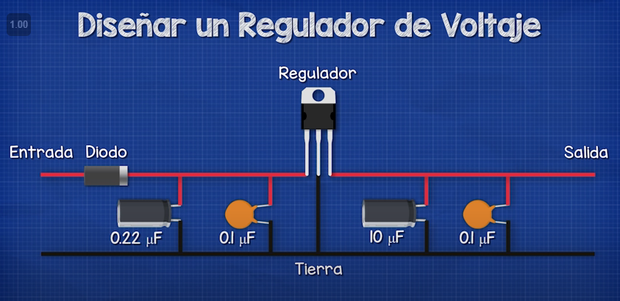

Slide 10
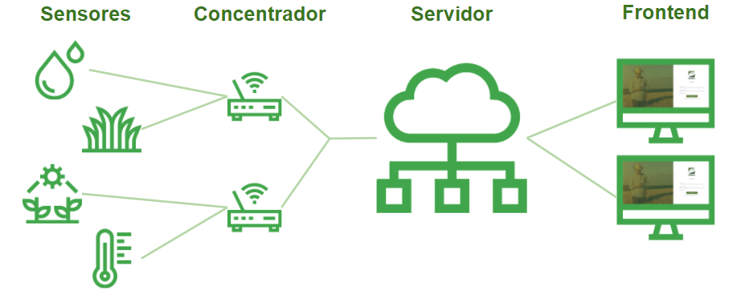

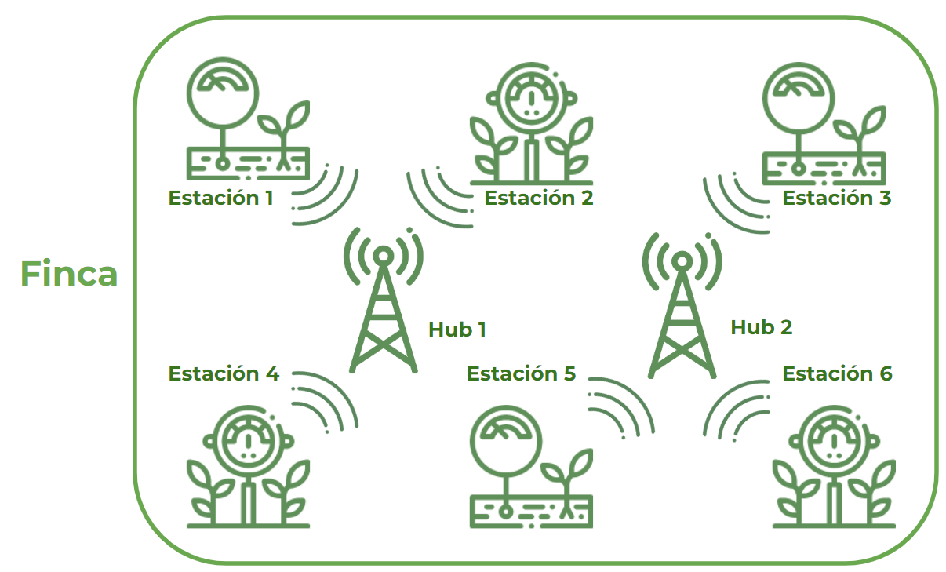
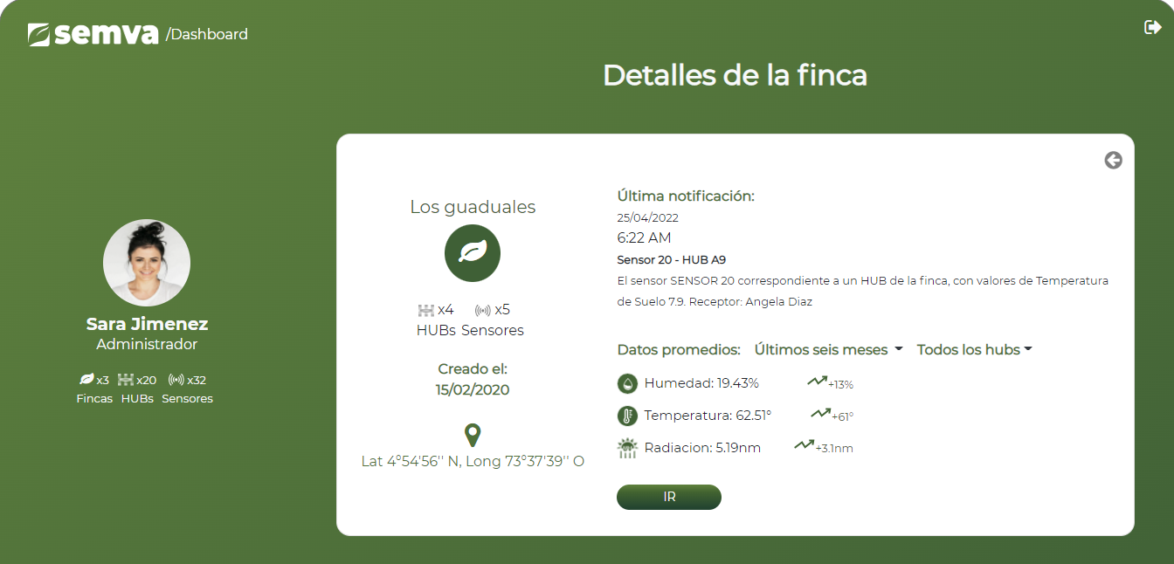
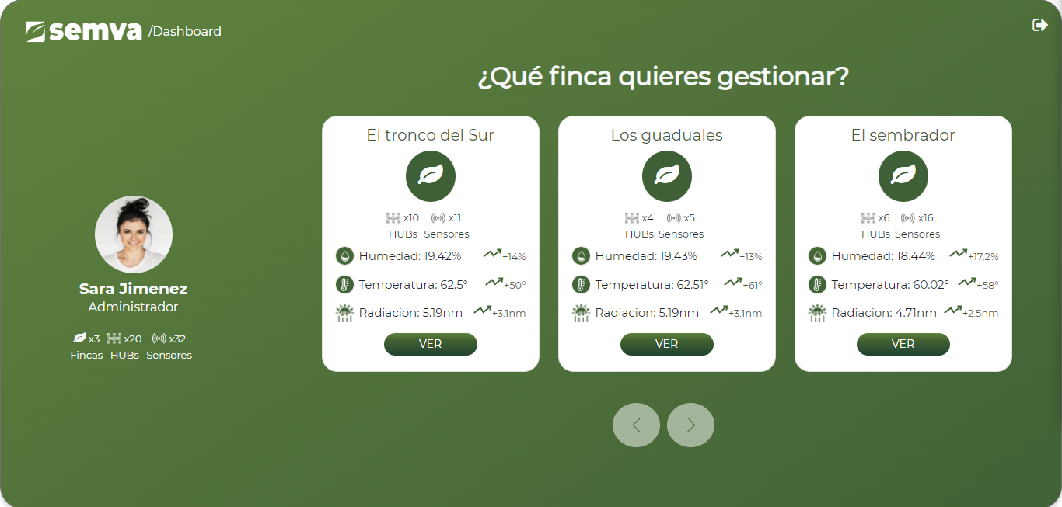

Slide 11
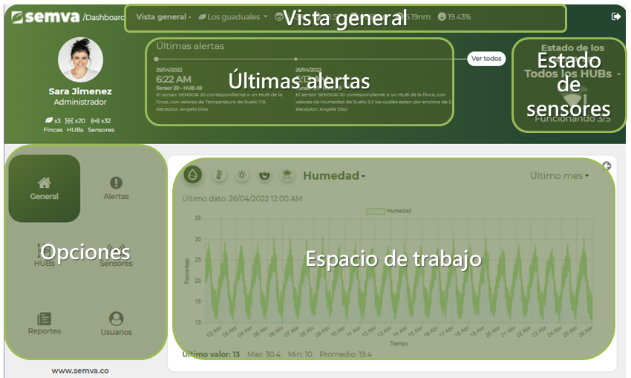

Slide 12
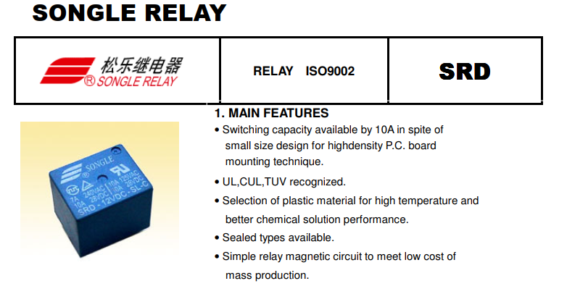
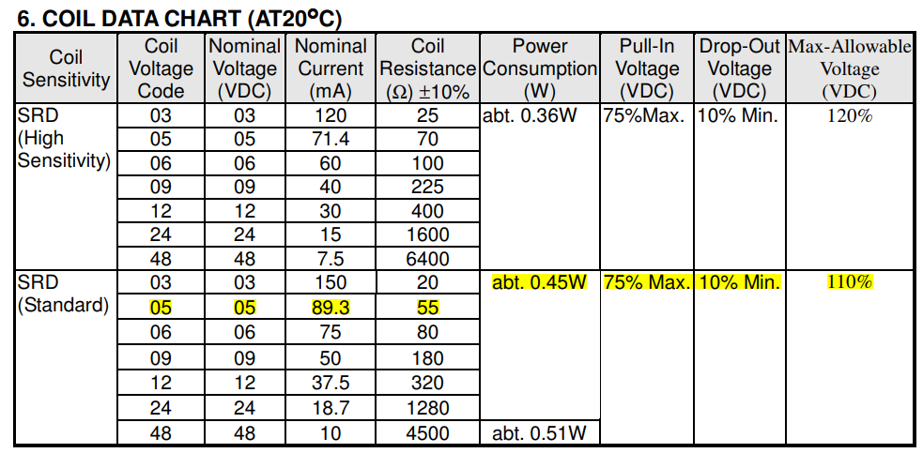
Justificación de componentes para ambientes marinos y de consumo de energía
RELE

Slide 13
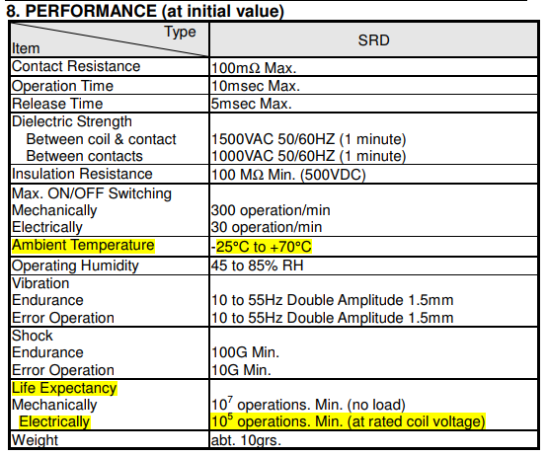
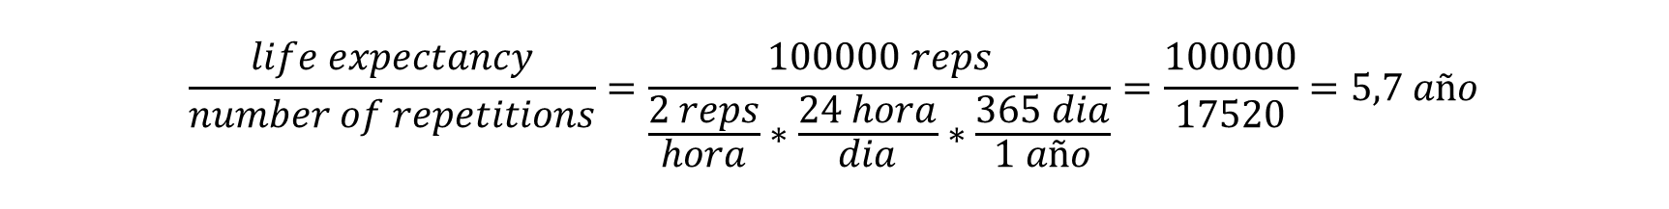
Se verifica que soporta las temperaturas de 50 °C que es la temperatura máxima que se asume
La expectativa de vida con
$$\frac{life expectancy}{number of repetitions}=\frac{100000 reps}{\frac{2 reps}{hora}∗\frac{24 hora}{dia}∗\frac{365 dia}{1 año}}=\frac{100000}{17520}=5,7 año$$

Slide 14
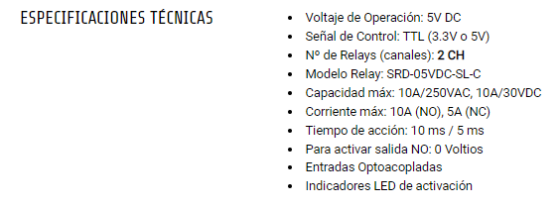
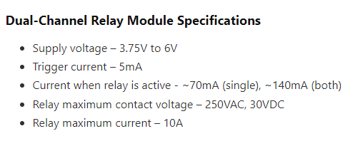
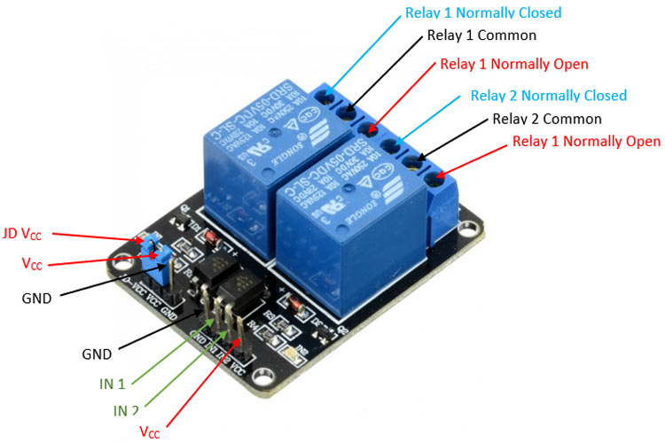
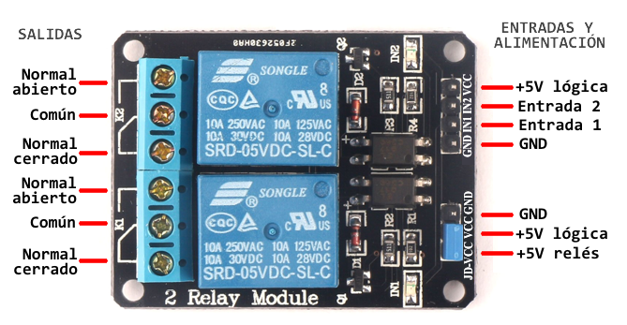
Módulo relé de 2 canales
https://naylampmechatronics.com/drivers/31-modulo-relay-2-canales-5vdc.html
https://components101.com/switches/5v-dual-channel-relay-module-pinout-features-applications-working-datasheet
https://robots-argentina.com.ar/didactica/modulos-de-rele-y-arduino-domotica-1/

Slide 15
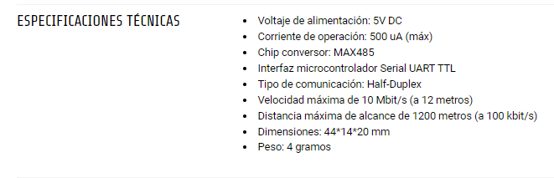
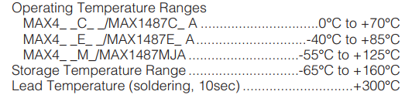
Módulo MAX485
https://naylampmechatronics.com/conversores-ttl/62-conversor-rs485-a-serial-ttl.html
https://datasheets.maximintegrated.com/en/ds/MAX1487-MAX491.pdf

Slide 16
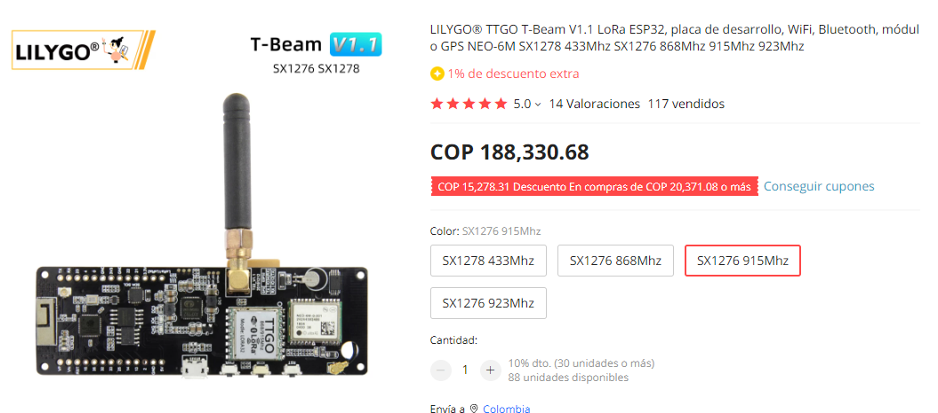
Módulo TTGO T-Beam

Slide 17
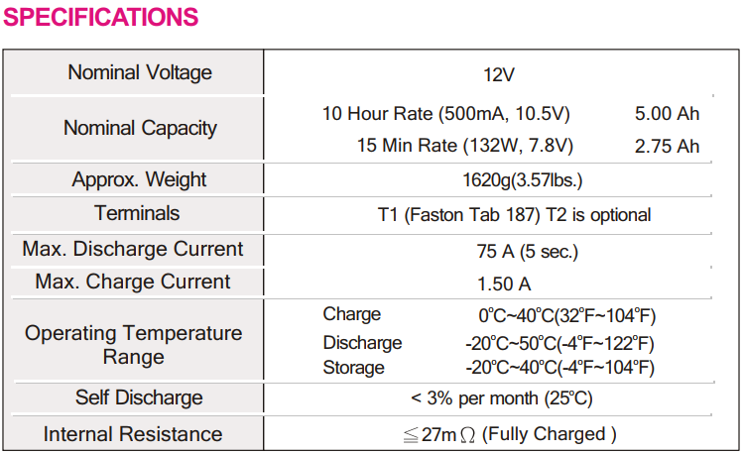
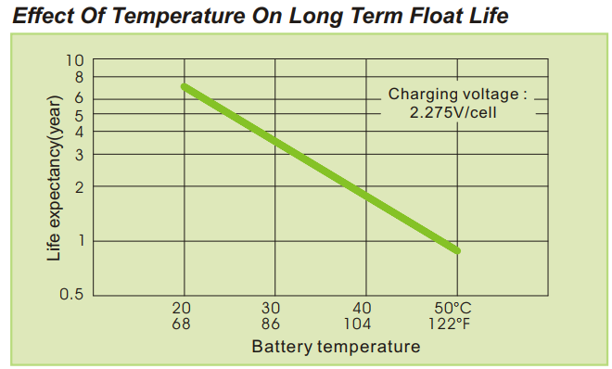
Batería
https://rspsupply.com/images/downloads/BB/B/BB%20Battery%20HRC5.5-12/BB%20Battery%20HRC5.5-12%20Spec%20Sheet.pdf

Slide 18
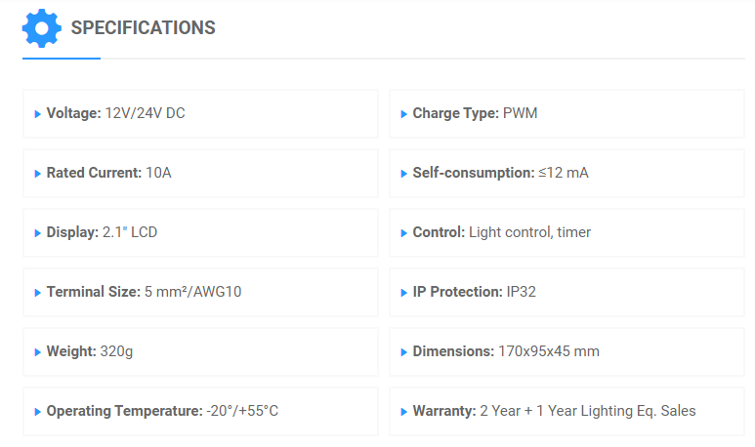
Solar charge controller
https://lightingequipmentsales.com/10a-12v-24v-pwm-solar-charge-controller.html

Slide 19
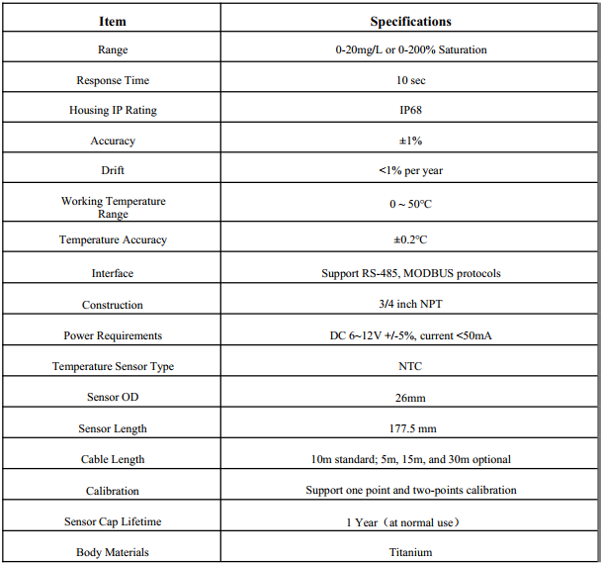
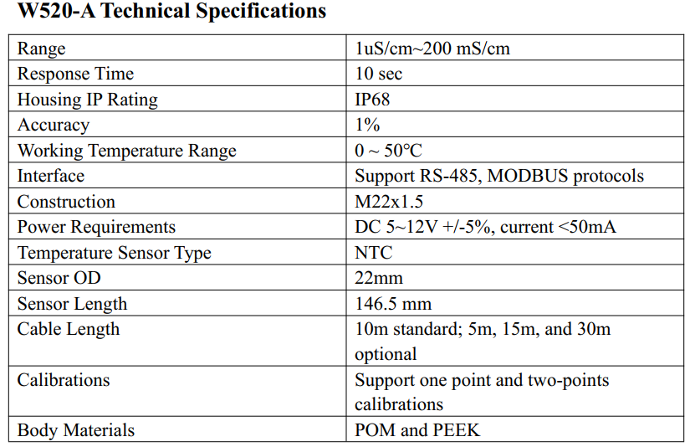
Sensores

Slide 20
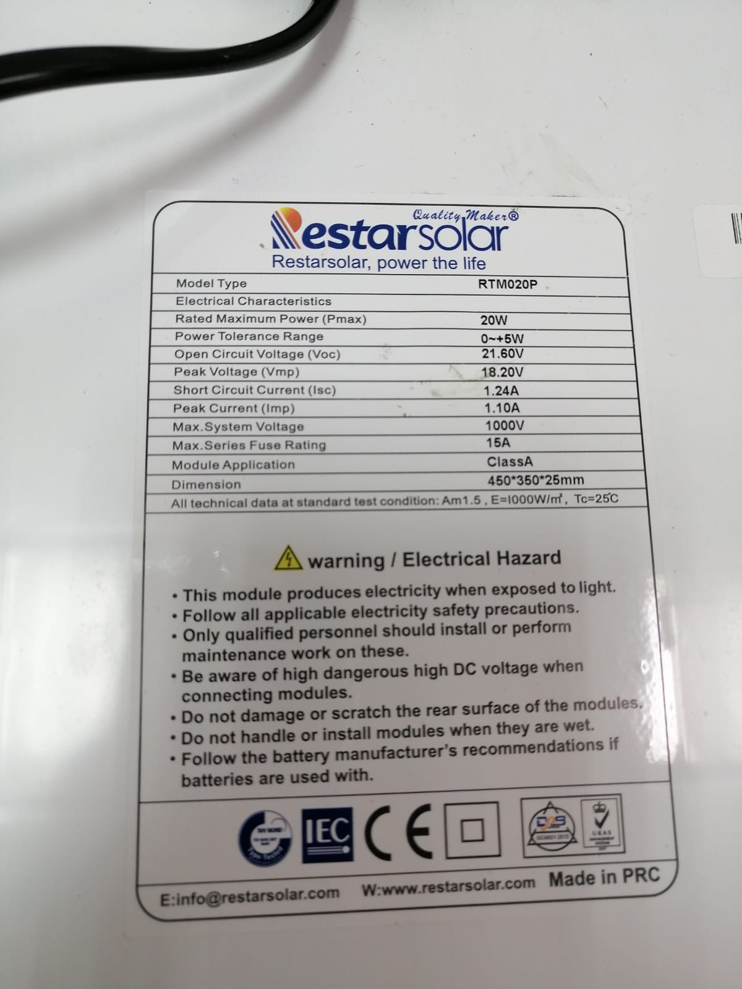
Panel solar

Slide 21
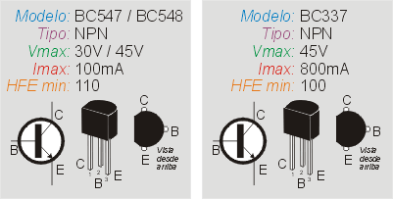
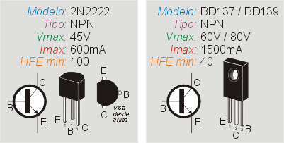




https://www.inventable.eu/controlar-rele-con-transistor/

Slide 22



Slide 23


Slide 24


Slide 25


Slide 26


Slide 27

Conexión relé 2 (K2) común (COM) y normal abierto (NO)
Conexión relé 1 (K1) común (COM) y normal abierto (NO)
Conexión entrada de relés (4 cables)

Slide 28

K1
K2
+
A
B
-
+
A
B
-
Vcc
ln2
ln1
GND
-
+
COM
NO
COM
NO
Conexión sensor 2
Conexión entrada de relés
Conexión alimentación de baterías
Conexión sensor 1
Conexión salida de relés

Slide 29


Slide 30


Slide 31

LED indicador de alimentación de Sensores
LED indicador de alimentación del módulo MAX485
LED indicador de alimentación de batería

Slide 32





Slide 35


Qué falta
Anexo Comunicación RS485: revisar y completar el con el código de estabilidad de medida
No sé si aquí o antes en el texto ya se hizo, pero hay que poner en español y definir qué es un Network Server y un Application Server
La sección del Application server

